Slide 1
Спортивно - музыкальный досуг
«Мама –
самый лучший друг".

Slide 2
ДЕНЬ МАТЕРИ Это сравнительно молодой праздник, но он прочно вошел в нашу жизнь, потому что мама самое важное, главное слово на свете и радовать наших мам мы готовы всегда.

Slide 3
На свете добрых слов живет не мало. Но всех добрее и нежней одно Из двух слогов простое слово МАМА И нету слов важнее чем оно.

Slide 4
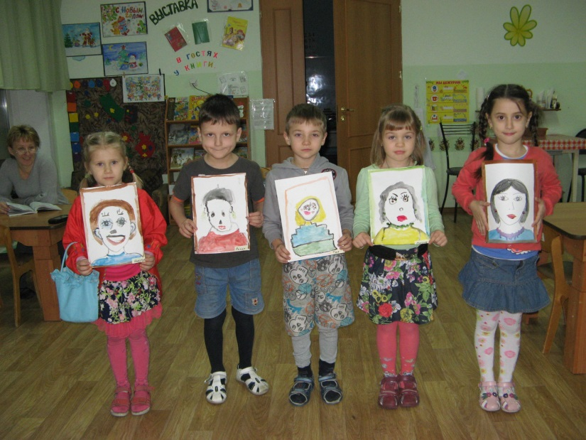
Мы организовали выставку работ старшей и подготовительной групп «Портреты наших мам", а дети средней группы подарили цветы выполненные в нетрадиционной технике. Работа сложная, но дети старались и справились с заданием.

Slide 5
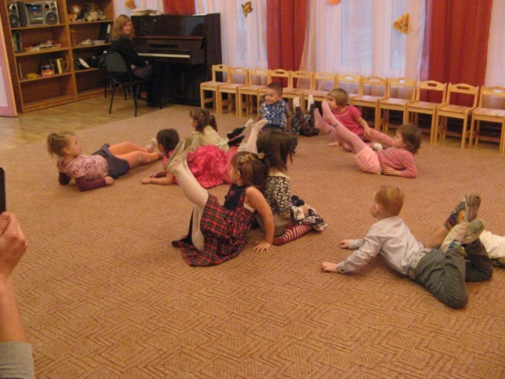
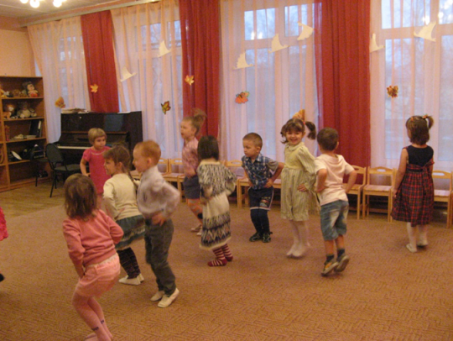
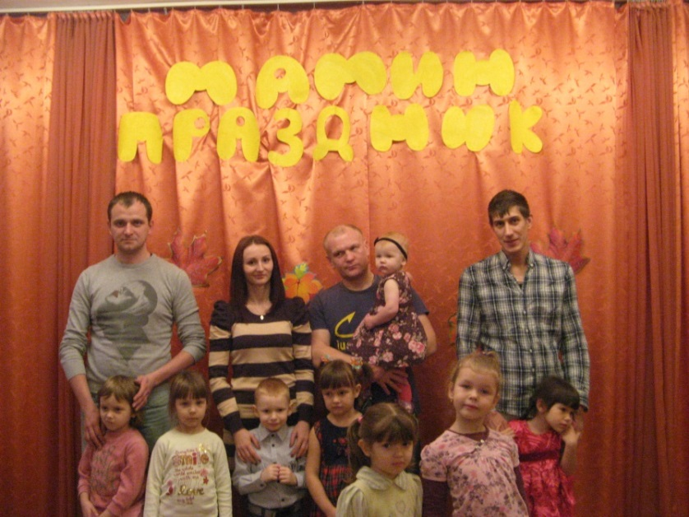
На праздник пришли родители, которые на ровне с ребятами с энтузиазмом и радостью участвовали во всех соревнованиях.

